Slide 1


ACTIVITÉ D’ACTIVATION

Slide 2

ACTIVITÉ D’ACTIVATION
Un volontaire, à tour de rôle, énonce les Objectifs de développement durable (dans n’importe quel ordre).
Il continue jusqu’à se tromper ou à hésiter trop longtemps.
Le participant suivant reprend alors à partir de l’endroit où le précédent s’est arrêté.
Objectif : Ensemble, réussir à nommer les 17 ODD !
Le défi des ODD de l'ONU
Formation de formateurs sur le Nexus Climat-Assainissement – Le Nexus Climat-Assainissement
2

Slide 3
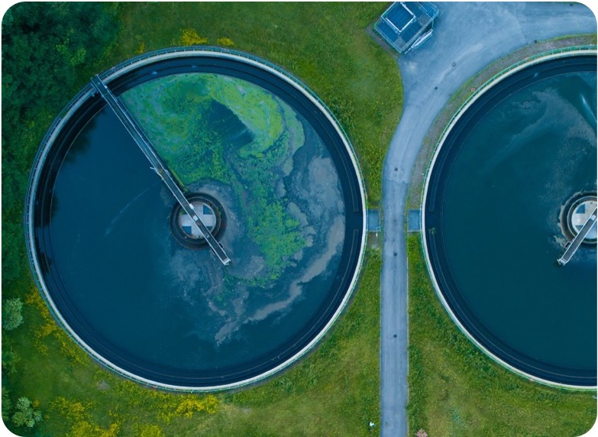
Introduction aux ODD et aux CDN
UPM Umwelt-Projekt-Management GmbH
Juin 2025

Slide 4

Ordre du jour
La pertinence des objectifs de développement durable (ODD)
Contributions déterminées au niveau national (CDN) et Plans nationaux d'adaptation (PAN)
L'interconnexion entre les ODD et les CDN
Exercice : Cartographie de l'assainissement et du climat
01
02
03
04
Formation de formateurs sur le Nexus Climat-Assainissement – Le Nexus Climat-Assainissement

Slide 5

01
LA PERTINENCE DES OBJECTIFS DE DÉVELOPPEMENT DURABLE

Slide 6

Qu'est-ce que les Objectifs de Développement Durable (ODD) ?
Formation de formateurs sur le Nexus Climat-Assainissement – Le Nexus Climat-Assainissement
6
Notes:
Les Objectifs de développement durable (ODD), également connus sous le nom d'Objectifs mondiaux, ont été adoptés par les Nations Unies en 2015 en tant qu'appel universel à l'action dans le cadre de la résolution « Transformer notre monde : le Programme de développement durable à l'horizon 2030 » pour mettre fin à la pauvreté, protéger la planète et faire en sorte que d'ici 2030, tous les peuples jouissent de la paix et de la prospérité.
Avec 17 objectifs de développement durable globaux et holistiques et 169 cibles associées, le Programme 2030 s'appuie sur les huit précédents objectifs du Millénaire pour le développement (OMD) signés en 2000 et les améliorent, qui étaient principalement axés sur le développement social et économique.

Slide 7
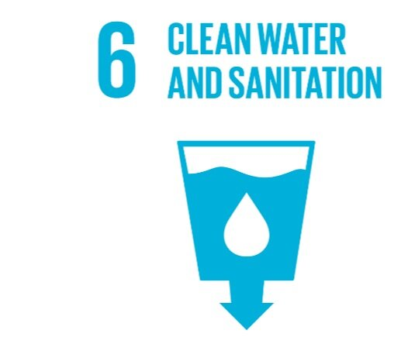

Les ODD au cœur du Nexus Climat-Assainissement
Assainissement Climate -SMART
ODD 6.2
L'accès à des services d'assainissement et d'hygiène adéquats et équitables pour tous et l'élimination de la défécation à l'air libre.
Prendre des mesures urgentes pour
lutter contre le changement climatique et ses impacts.
Formation de formateurs sur le Nexus Climat-Assainissement – Le Nexus Climat-Assainissement
7

Slide 8

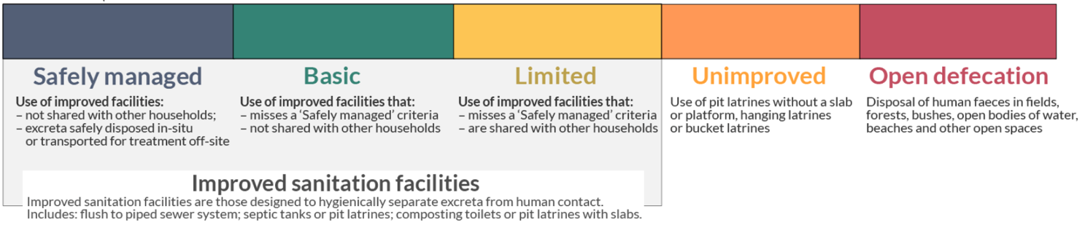
ODD 6 : Eau propre et assainissement
L'ODD 6 comprend des cibles pour l'eau et l'assainissement.
Ce sont en particulier les cibles 6.2 et 6.3 qui mettent l'accent sur l'assainissement.
L'ODD 6.2 vise à mettre fin à la défécation à l'air libre et à garantir un assainissement géré en toute sécurité.
Aucun aspect climatique n’est inclus, l’accent étant mis sur la sécurité.
Si le climat était au centre des préoccupations, la défécation à l'air libre pourrait être envisagée en raison de ses faibles émissions de GES.
L'accent mis sur la sécurité peut entraîner une augmentation des émissions de GES.
Formation de formateurs sur le Nexus Climat-Assainissement – Le Nexus Climat-Assainissement
8

Slide 9

ODD 13 : Lutte contre les changements climatiques
L'ODD 13 appelle à une action urgente pour lutter contre le changement climatique et ses impacts dans tous les secteurs, y compris l'assainissement.
Toutes les cibles de l’ODD 13 sont pertinentes pour le nexus climat–assainissement.
Formation de formateurs sur le Nexus Climat-Assainissement – Le Nexus Climat-Assainissement
9

Slide 10
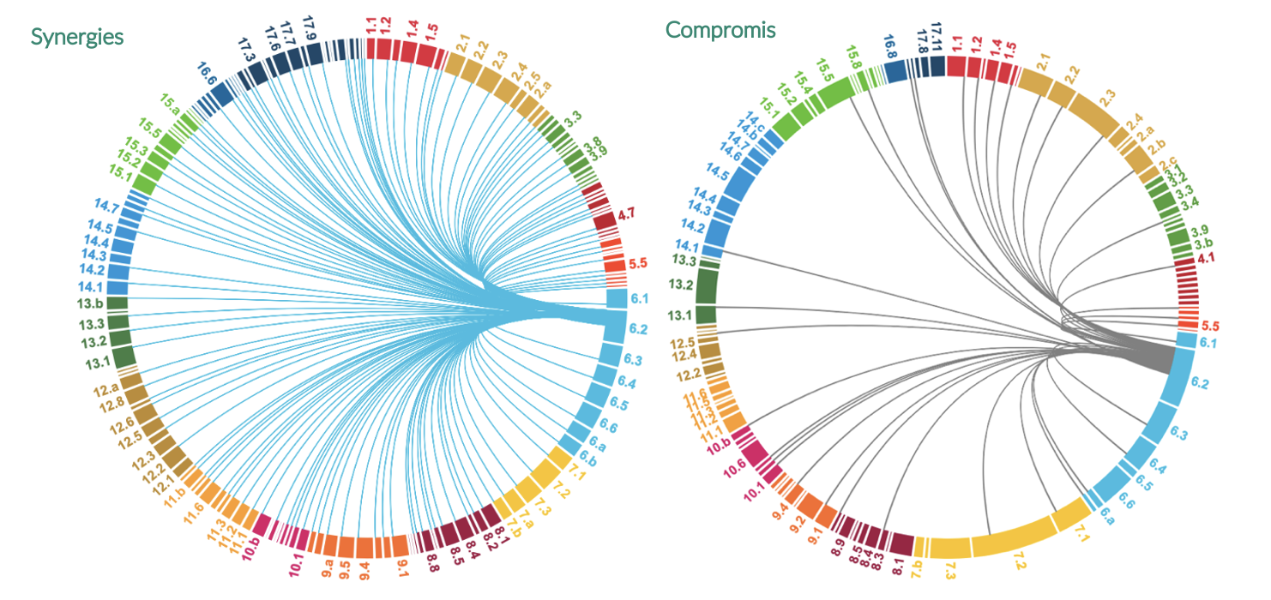
Interconnexions des ODD : synergies et compromis
Exemple de l'ODD 6.2
Formation de formateurs sur le Nexus Climat-Assainissement – Le Nexus Climat-Assainissement
10

Slide 11
L'assainissement Climate-SMART profite aux 17 ODD
ODD | Orientation claire Impact des actions climatiques liées à l'assainissement durable (impacts ciblés par des objectifs)
1 | L’amélioration de l’assainissement et des infrastructures Climate-SMART réduit la pauvreté en protégeant les communautés vulnérables des chocs sanitaires et économiques liés aux catastrophes climatiques.
2 | L’assainissement Climate-SMART limite la contamination des ressources en eau, assurant une irrigation plus sûre pour les cultures et le bétail, et soutenant la production alimentaire.
3 | Un assainissement amélioré réduit les maladies hydriques et les risques sanitaires, surtout à mesure que les événements climatiques extrêmes (inondations, sécheresses) se multiplient.
4 | L’assainissement Climate-SMART dans les écoles favorise la fréquentation scolaire, en particulier des filles, et garantit un environnement d’apprentissage sain.
5 | Des installations sanitaires sûres et accessibles renforcent l’autonomisation des femmes et des filles en soutenant leur santé, leur éducation et leur participation sociale.
6 | L’intégration de l’adaptation et de l’atténuation dans les systèmes Climate-SMART renforce la résilience des services d’eau et d’assainissement, protège la qualité de l’eau et limite les risques environnementaux.
7 | L’usage d’énergies renouvelables dans les systèmes d’assainissement Climate-SMART réduit les émissions, améliore l’accès à l’énergie et soutient les zones rurales ou isolées.
8 | Des populations en bonne santé et des infrastructures résilientes soutiennent la productivité et la stabilité économique.
9 | Les technologies et infrastructures Climate-SMART contribuent à des infrastructures durables, à l’innovation technologique et à une meilleure efficacité des ressources.
10 | Cibler les populations vulnérables dans les stratégies Climate-SMART permet de réduire les inégalités d’accès et d’impact.
11 | L’infrastructure d’assainissement Climate-SMART renforce la résilience urbaine et la qualité de vie face aux aléas climatiques.
12 | Les systèmes Climate-SMART valorisent les déchets humains, soutenant la circularité et la gestion durable des ressources.
13 | Les systèmes Climate-SMART participent à l’atténuation, à l’adaptation et à la résilience face aux changements climatiques.
14 | L’assainissement Climate-SMART réduit la pollution marine et protège la biodiversité océanique contre les sources terrestres de pollution.
15 | Il prévient également la contamination des sols et des écosystèmes terrestres, contribuant à leur préservation.
16 | Une gouvernance efficace des politiques Climate-SMART favorise la transparence, la coopération et des institutions performantes.
17 | L’approche intégrée climat-assainissement Climate-SMART encourage la coopération intersectorielle et internationale.
Formation de formateurs sur le Nexus Climat-Assainissement – Le Nexus Climat-Assainissement
11

Slide 12
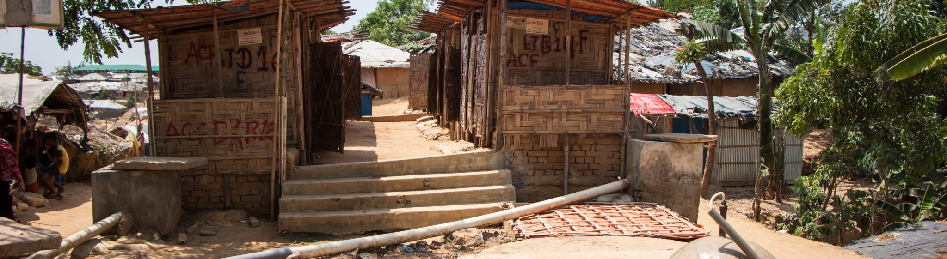
02
Contributions déterminées au niveau national (CDN) et Plans nationaux d'adaptation (PNA)

Slide 13
Contributions déterminées au niveau national (CDN)
L'article 4, paragraphe 2 de l'Accord de Paris exige de chaque Partie qu'elle prépare, communique et tienne à jour les CDN successives qu'elle entend réaliser. Ces plans nationaux de lutte contre le changement climatique peuvent servir de plans d'atténuation et d'adaptation au changement climatique, ainsi que de plans nationaux d'investissement et de développement.
Objectifs inconditionnels : Objectifs mis en œuvre au moyen des ressources propres d’un pays et représentant généralement un engagement de base. Ils sont souvent alignés sur les plans de développement nationaux ou sur la législation existante.
Objectifs conditionnels : Objectifs dont la réalisation dépend d’un soutien extérieur, notamment financier, technologique ou en matière de renforcement des capacités, apporté par d’autres pays ou organisations.
Les CDN sont au cœur de l'Accord de Paris.
Les CDN sont soumises tous les cinq ans au secrétariat de la Convention-cadre des Nations Unies sur les changements climatiques (CCNUCC).
Au 24 mai 2025, 22 pays ont soumis leur CDN 3.0. En Afrique, cela inclut le Zimbabwe, la Zambie et le Kenya.
13
Formation de formateurs sur le Nexus Climat-Assainissement – Le Nexus Climat-Assainissement

Slide 14
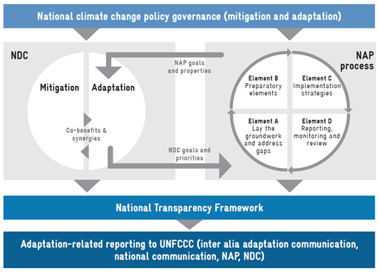
Plans Nationaux d'Adaptation (PAN)
Le processus de développement du Plan National d’Adaptation (PNA) peut aider à identifier les objectifs d’adaptation des CDN d’un pays et à les traduire en actions concrètes.
Élément A – Établir les bases et combler les lacunes : Lancement du processus PNA par la collecte et l’évaluation des informations existantes sur les impacts climatiques et la vulnérabilité. Identification des lacunes et des besoins en renforcement de capacités. Évaluation des priorités de développement et des risques climatiques.
Élément B – Éléments préparatoires : Analyse des scénarios climatiques actuels et futurs. Évaluation des vulnérabilités et identification des options d’adaptation à tous les niveaux pertinents.
Élément C – Stratégies de mise en œuvre :
Élément D – Suivi, évaluation et révision : Suivi et évaluation des progrès pour actualiser le PNA si nécessaire et intégrer les enseignements tirés afin d’améliorer en continu les efforts d’adaptation.
En Afrique, en mars 2025, 22 des 54 pays avaient soumis leur PNA. Vingt-cinq autres sont en cours d’élaboration, et 3 pays disposent actuellement de projets en cours d’examen. Seuls le Botswana, l’Angola, Djibouti et la Libye n’ont pas encore entamé le processus de mise en œuvre. (Source : PNA)
Visualisation de l'interconnexion entre les CDN et les PAN (Source : AC)
Formation de formateurs sur le Nexus Climat-Assainissement – Le Nexus Climat-Assainissement
14

Slide 15
L'action climatique liée à l'assainissement dans les CDN et les PAN
Les mesures WASH sont souvent insuffisamment intégrées.
Les lacunes courantes incluent l’absence de stratégies de financement claires, une coordination intersectorielle limitée et un manque d’indicateurs spécifiques pour suivre les progrès.
La capacité du secteur de l'assainissement à contribuer aux objectifs mondiaux de réduction des émissions reste négligée au niveau politique.
Formation de formateurs sur le Nexus Climat-Assainissement – Le Nexus Climat-Assainissement
15

Slide 16
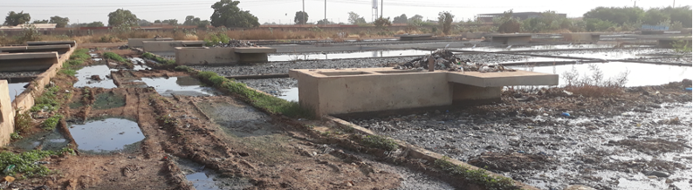
03
L'interconnexion entre les ODD et les CDN

Slide 17
Étude de cas : CDN de l'Ouganda
L'Ouganda a soumis sa CDN actualisée en 2022 et a adopté son troisième Plan d'action national (NAP) en 2021 pour la période 2021-2025.
Il constitue un exemple positif de CDN intégrant des cadres d’action avec indicateurs, valeurs de référence et cibles. Il inclut en outre des mesures d’atténuation liées à l’assainissement ainsi que des actions d’adaptation pour les secteurs et zones cibles, ainsi que l’utilisation de technologies spécifiques.
(P31 manuel de formation)
17
Formation de formateurs sur le Nexus Climat-Assainissement – Le Nexus Climat-Assainissement

Slide 18

Q&R

Slide 19
04
EXERCICE : CARTOGRAPHIE DE L'ASSAINISSEMENT ET DU CLIMAT

Slide 20
Cartographie de l'assainissement et du climat : comment l'ODD 6.2 (assainissement) est abordé dans les CDN
Formez un binôme ou un groupe avec d’autres participants et choisissez votre pays.
Répondez aux questions de votre document concernant l'assainissement et les CDN dans votre pays.
Préparez une vue d'ensemble pour votre pays.
Vous avez 30 minutes pour vous préparer et 1 min pour présenter au groupe
Des questions?
Formation de formateurs sur le Nexus Climat-Assainissement – Le Nexus Climat-Assainissement
20

Slide 21




19e étage Jeongdong Bldg. 21-15,
Jeongdong-gil, Jung-gu, Séoul,
République de Corée 04518
www.gggi.org
@gggi_hq
@GGGIHQ
@GGGIHQ
@gggi_hq
@GGGIMedia

